Slide 1




CHÀO MỪNG CÁC EM HỌC SINH

Slide 2
BÀI TẬP
Lập bảng thống kê các sự kiện chính của Cách mạng tháng Hai và Cách mạng tháng Mười năm 1917
Thời gian | Sự kiện chính
23-2 (8-3)-1917
27-2 (12-3)-1917
7-10 (20-10)-1917
24-10 (6-11)-1917
25-10 (7-11)-1917
Đầu năm 1918
Cuộc biểu tình của 9 vạn nữ công nhân ở Pê-tơ-rô-grát – Mở đầu cho Cách mạng tháng Hai.
Dưới sự lãnh đạo của Đảng Bôn-sê-vích, công nhân chuyển từ tổng bãi công chính trị thành khởi nghĩa vũ trang. Chế độ quân chủ chuyên chế Nga Hoàng bị lật đổ.
Lê-nin về Pê-tơ-rô-grát, trực tiếp chỉ đạo công cuộc chuẩn bị khởi nghĩa vũ trang giành chính quyền.
Lê-nin đến điện Xmô-nưi trực tiếp chỉ huy cuộc khởi nghĩa. Quân khởi nghĩa chiếm được toàn bộ Pê-tơ-rô-grát.
25-10(7-11)-1917
Cung điện Mùa Đông bị chiếm.
Chính phủ lâm thời tư sản sụp đổ hoàn toàn.
Cách mạng giành thắng lợi hoàn toàn trên đất nước Nga.

Slide 3
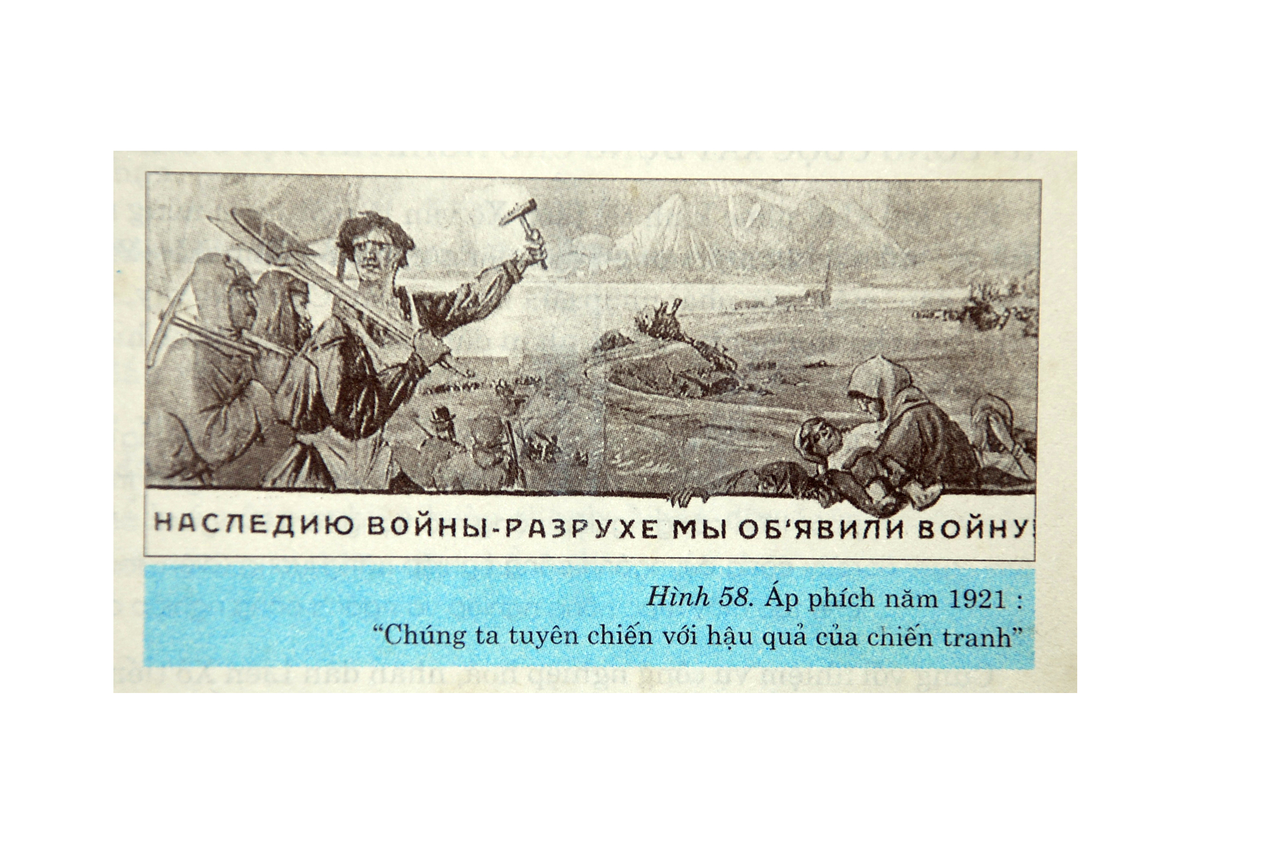
KHỞI ĐỘNG

Slide 4
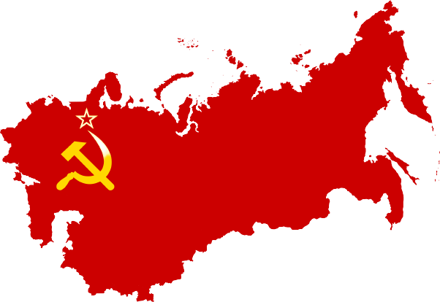
Bài 16: LIÊN XÔ XÂY DỰNG
CHỦ NGHĨA XÃ HỘI (1921 - 1941)

Slide 5
MỤC TIÊU BÀI HỌC
Giúp HS nắm:
- Vì sao nước Nga Xô viết phải thực hiện chính sách kinh tế mới.Nội dung chủ yếu và tác dụng của nó.
- Những thành tựu chính của công cuộc xây dựng chủ nghĩa xã hội ở Liên Xô từ năm 1925-1941.

Slide 6


Bài 16: LIÊN XÔ XÂY DỰNG CHỦ NGHĨA XÃ HỘI (1921 - 1941)
﻿I. Chính sách kinh tế mới và công cuộc khôi phục kinh tế (1921 – 1925)
﻿II. Công cuộc xây dựng chủ nghĩa xã hội
﻿

Slide 7
Bài 16: LIÊN XÔ XÂY DỰNG CHỦ NGHĨA XÃ HỘI
(1921 - 1941)
I. CHÍNH SÁCH KINH TẾ MỚI VÀ CÔNG CUỘC KHÔI PHỤC KINH TẾ (1921-1925)
1. Chính sách kinh tế mới
a. Hoàn cảnh
Nước Nga thực hiện "Chính sách kinh tế mới” trong hoàn cảnh nào?

Slide 8
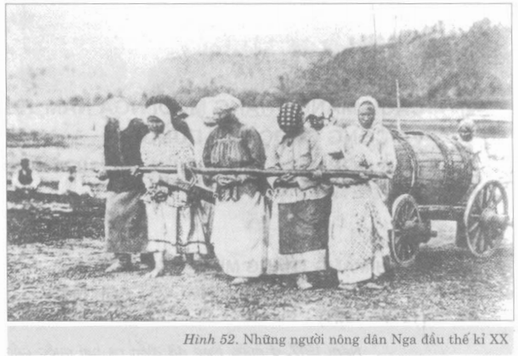
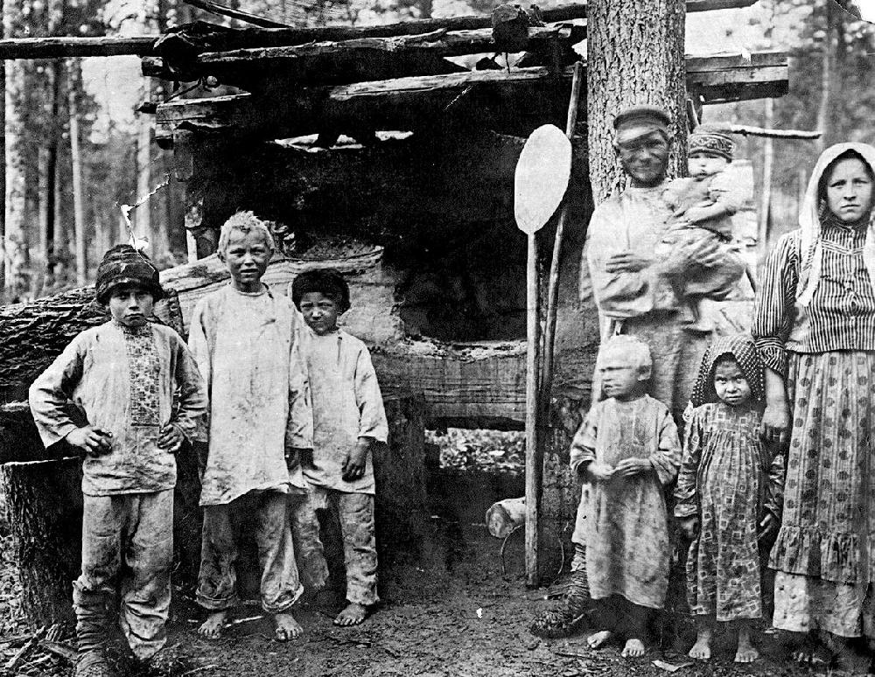
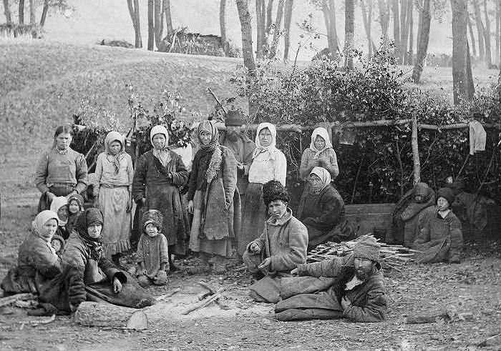
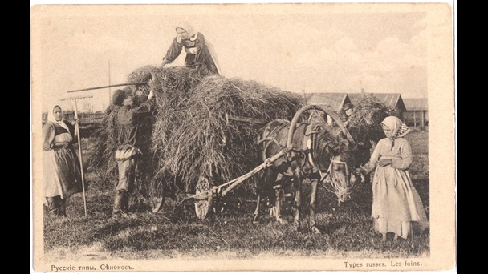
Nông dân ở Nga

Slide 9
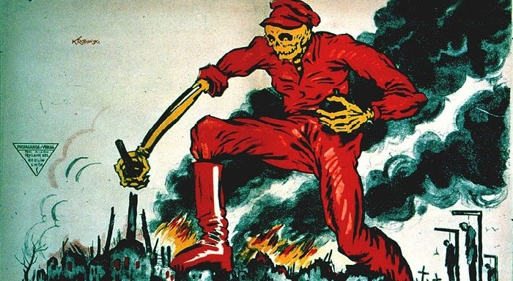
Áp phích chống Bolshevik của người Đức từ năm 1919. (

Slide 10
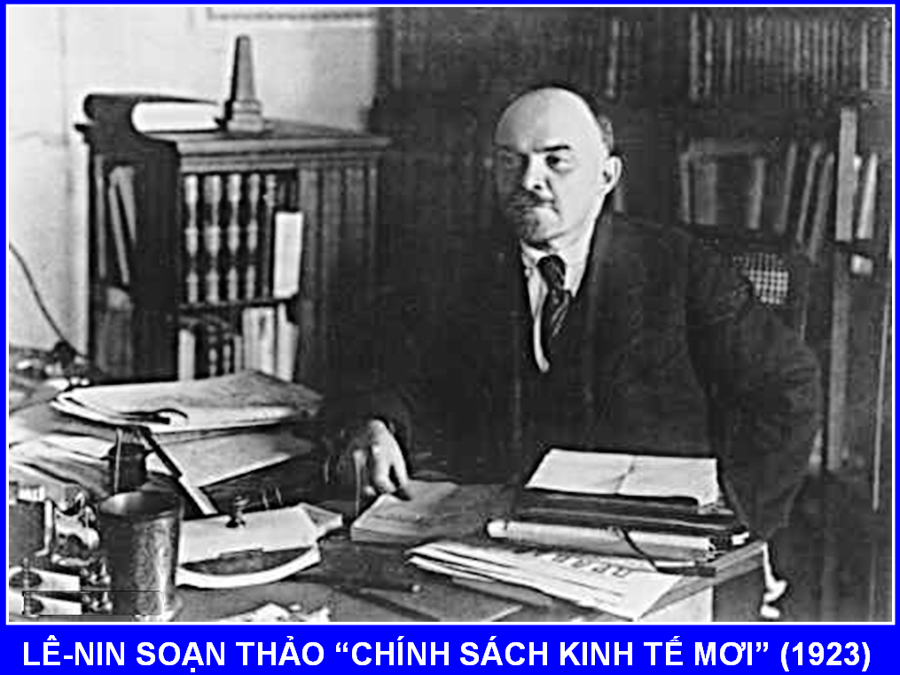


Slide 11
Bài 16: LIÊN XÔ XÂY DỰNG CHỦ NGHĨA XÃ HỘI
(1921 - 1941)
I. CHÍNH SÁCH KINH TẾ MỚI VÀ CÔNG CUỘC KHÔI PHỤC KINH TẾ (1921-1925)
1. Chính sách kinh tế mới
a. Hoàn cảnh
- Năm 1921, nước Nga xô viết bước vào thời kỳ Hòa Bình xây dựng đất nước trong hoàn cảnh cực kỳ khó khăn:
+ Kinh tế: bị tàn phá nặng nề.
+ Chính trị - xã hội: bất ổn, bạo loạn khắp nơi.
+ Chính sách cộng sản thời chiến không còn phù hợp.
Nước Nga lâm vào tình trạng khủng hoảng trầm trọng
- 3/1921, Đảng Bôn-sê-vích Nga quyết định thực hiện chính sách kinh tế mới (NEP) do Lê-nin khởi xướng.

Slide 12
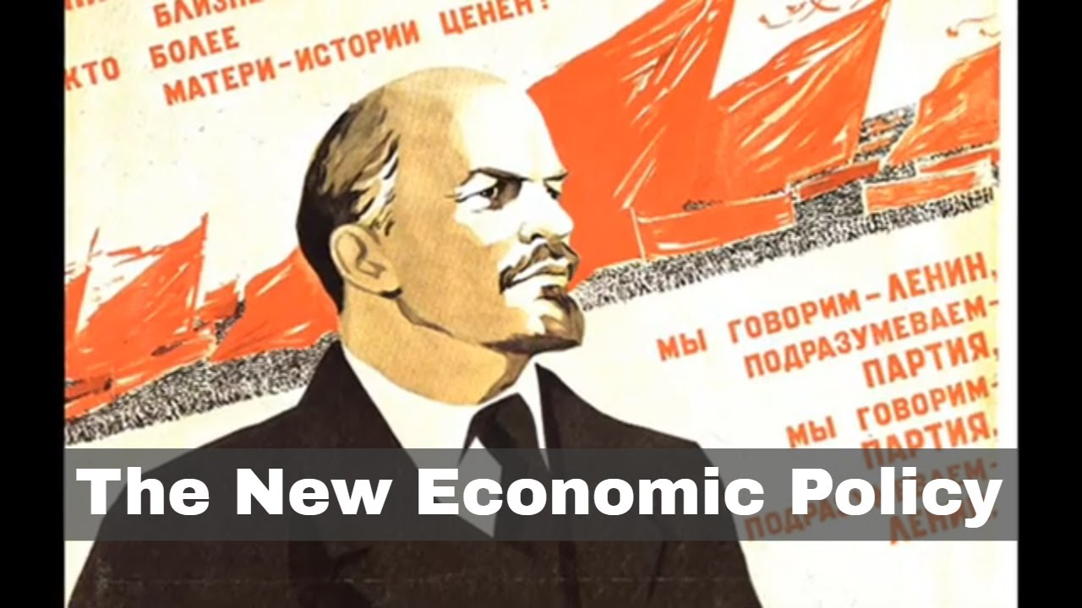
Bài 16: LIÊN XÔ XÂY DỰNG CHỦ NGHĨA XÃ HỘI (1921 - 1941)
CHÍNH SÁCH KINH TẾ MỚI VÀ CÔNG CUỘC KHÔI
PHỤC KINH TẾ (1921-1925)
1. Chính sách kinh tế mới
a. Hoàn cảnh
b. Nội dung
Em hãy trình bày nội dung chính của chính sách kinh tế mới?

Slide 13
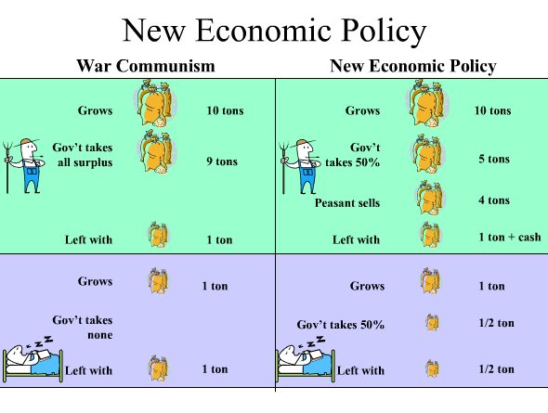
NEP
CHÍNH SÁCH KINH TẾ MỚI
Nông nghiệp
Ban hành thuế lương thực.
Nhận xét
Nền kinh tế hàng hóa nhiều thành phần, có sự kiểm soát của nhà nước
Tư nhân hóa, khuyến khích tư bản đầu tư, dưới sự kiểm soát của nhà nước.
Công nghiệp
Thương nghiệp
Tự do buôn bán trao đổi
So sánh chính sách cộng sản thời chiến và chính sách ki
Tiền tệ
Phát hành đồng rúp mới.

Slide 14
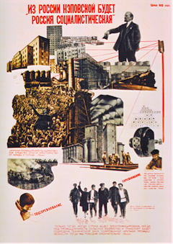
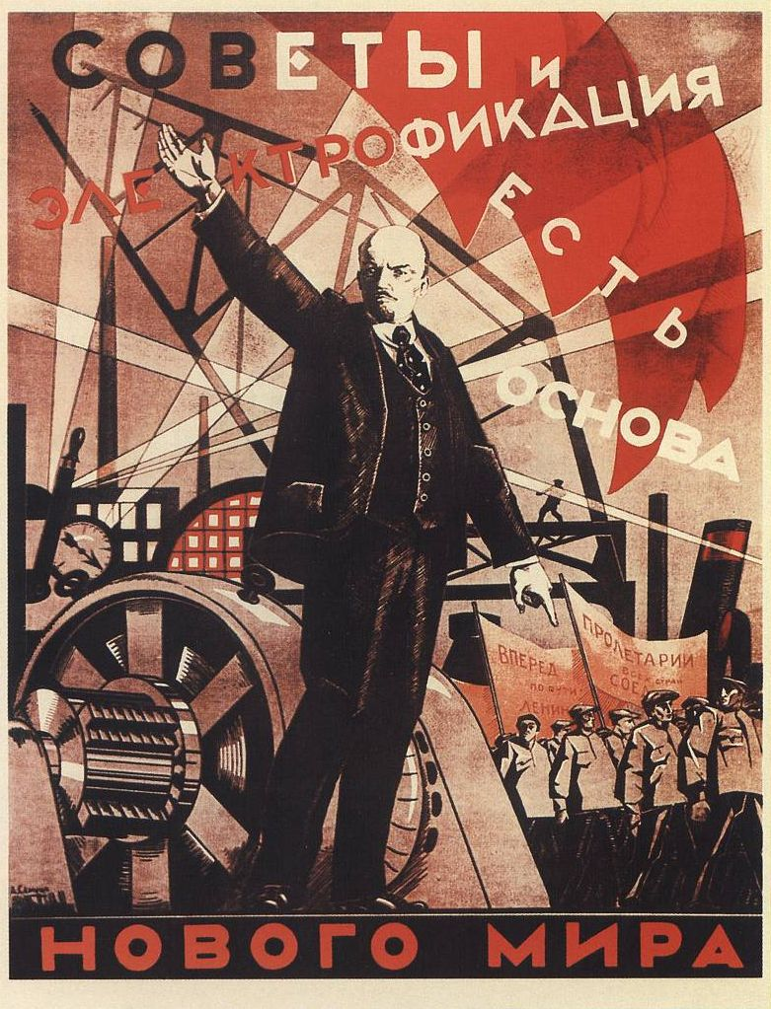
Áp pich từ chính sách kinh tế mới đến XHCN ở Nga

Slide 15
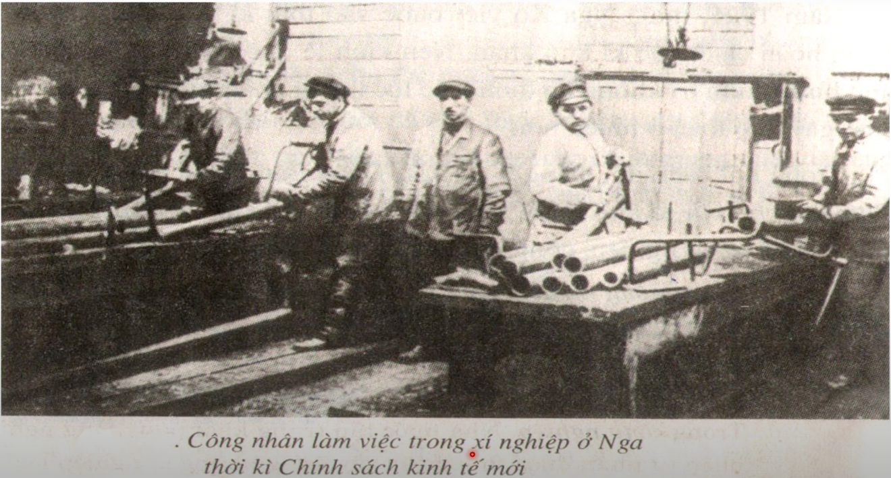
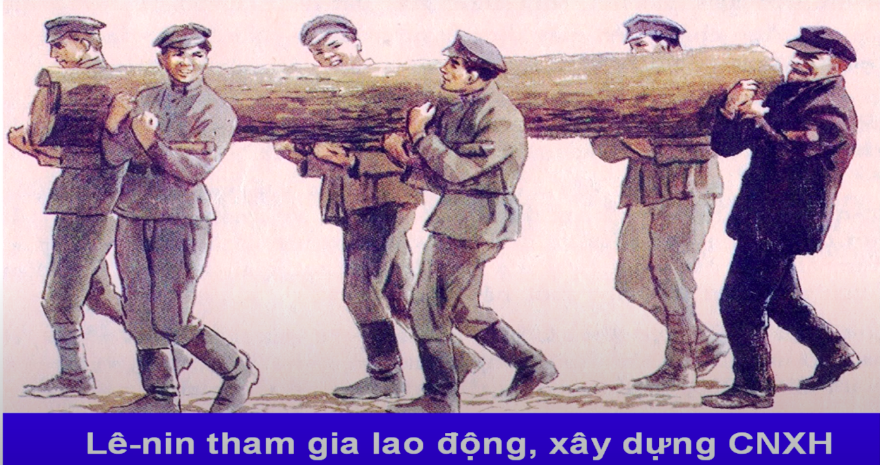

Slide 16
Bài 16: LIÊN XÔ XÂY DỰNG CHỦ NGHĨA XÃ HỘI (1921 - 1941)
CHÍNH SÁCH KINH TẾ MỚI VÀ CÔNG CUỘC KHÔI
PHỤC KINH TẾ (1921-1925)
2. Công cuộc khôi phục kinh tế (1921-1925)
Chính sách kinh tế mới tác động như thế nào với công cuộc khôi phục kinh tế ở nước Nga ?

Slide 17
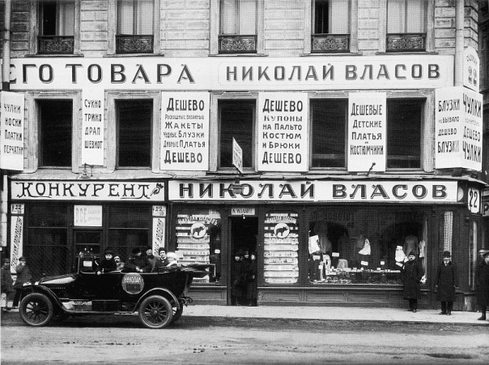
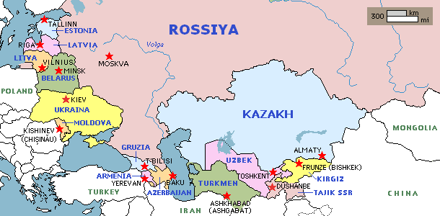
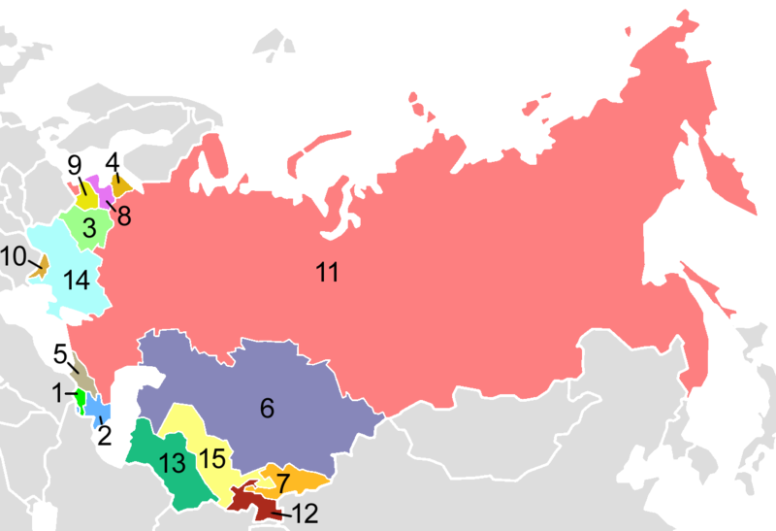
1.Armenia
2.Azerbaidja
3.Bolarutsia
4.Estonia
5.Gruzia
6.Kazakhstan
7.Kirghizia
8.Latvia
9.Litva
10.Moldavia
11.Nga
12.Tadjikistan
13.Tuocmenia
14.Ukraina
15.Uzbekistan
Tháng 12/1922 Đại hội Xô viết toàn Nga đã tuyên bố thành lập Liên bang cộng hòa xã hội chủ nghĩa Xô viết (gọi tắt là Liên Xô).
Thành công của NEP là khôi phục nền kinh tế Nga bị tàn phá và khắc phục nạn đói

Slide 18
Bài 16: LIÊN XÔ XÂY DỰNG CHỦ NGHĨA XÃ HỘI (1921 - 1941)
CHÍNH SÁCH KINH TẾ MỚI VÀ CÔNG CUỘC KHÔI
PHỤC KINH TẾ (1921-1925)
2. Công cuộc khôi phục kinh tế (1921-1925)
- Chính sách kinh tế mới đã thu được nhiều kết quả tốt đẹp: nông nghiệp và các ngành kinh tế khác được phục hồi và phát triển.
- Tháng 12-1922, Liên bang Cộng hòa xã hội chủ nghĩa Xô viết được thành lập.

Slide 19
Bài 16: LIÊN XÔ XÂY DỰNG CHỦ NGHĨA XÃ HỘI (1921 - 1941)
CHÍNH SÁCH KINH TẾ MỚI VÀ CÔNG CUỘC KHÔI
PHỤC KINH TẾ (1921-1925)
II. CÔNG CUỘC XÂY DỰNG CHỦ NGHĨA XÃ HỘI Ở LIÊN
XÔ (1925 – 1941)
Để xây dựng CNXH nhân dân Liên Xô thực hiện nhiệm vụ gì?

Slide 20
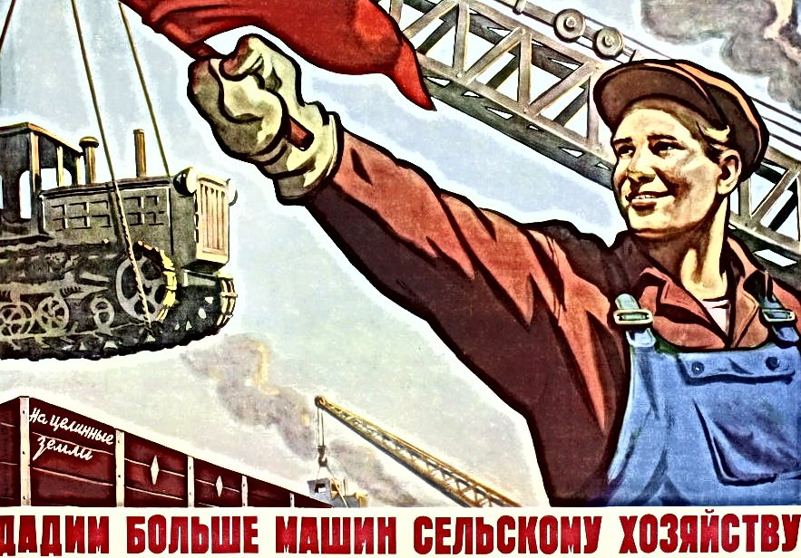
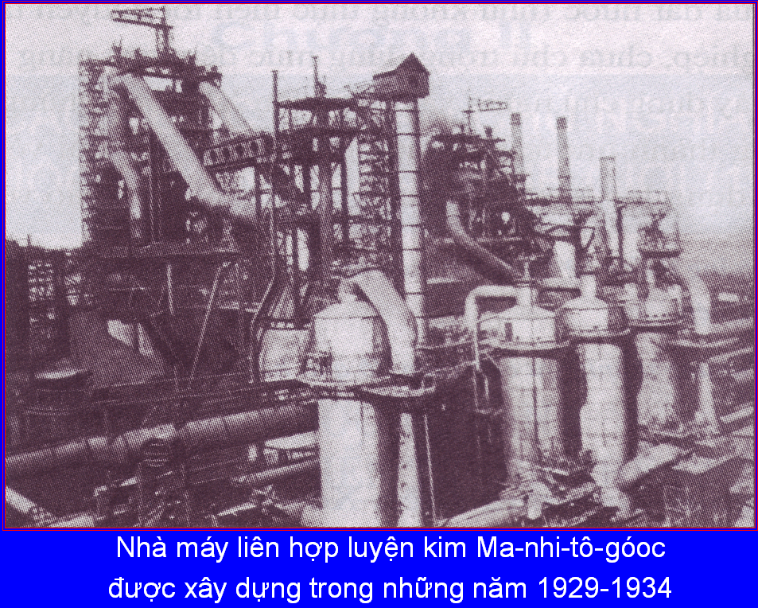
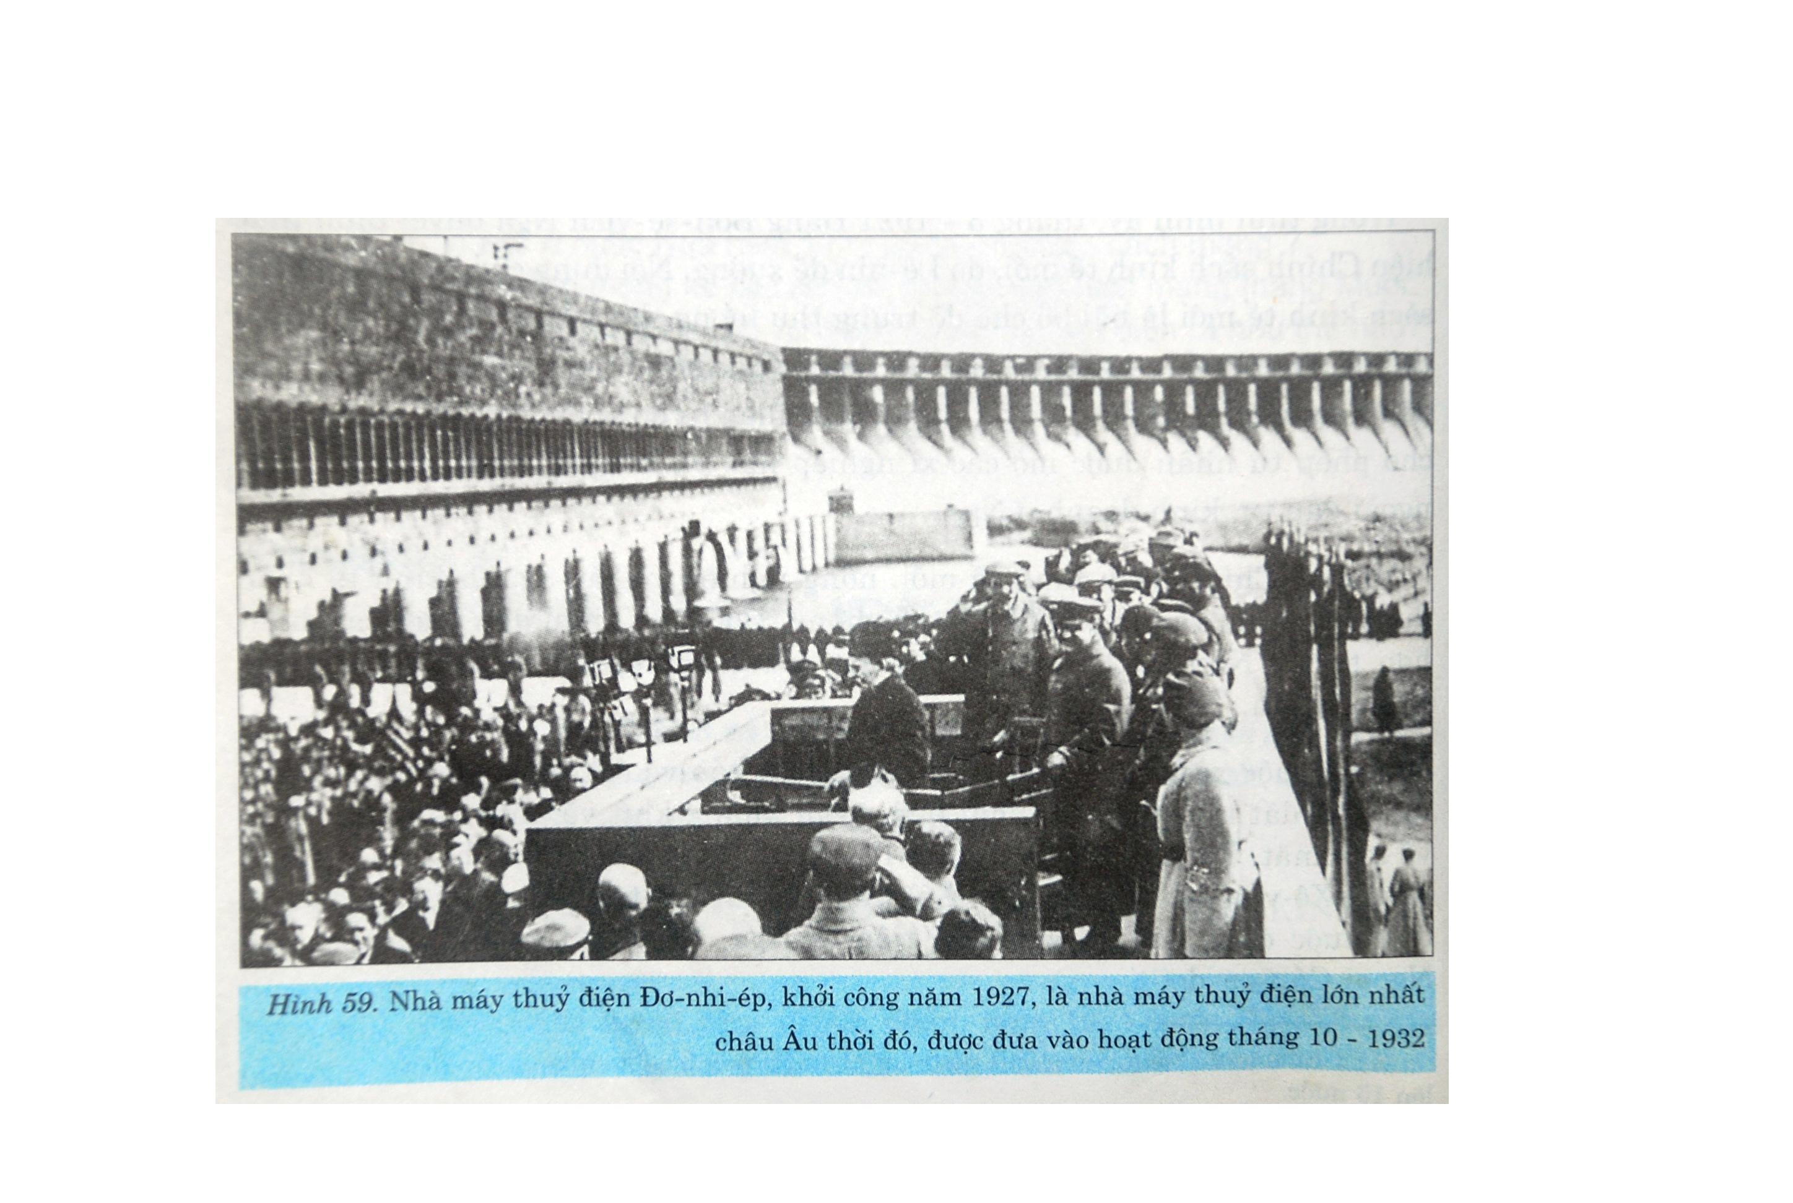
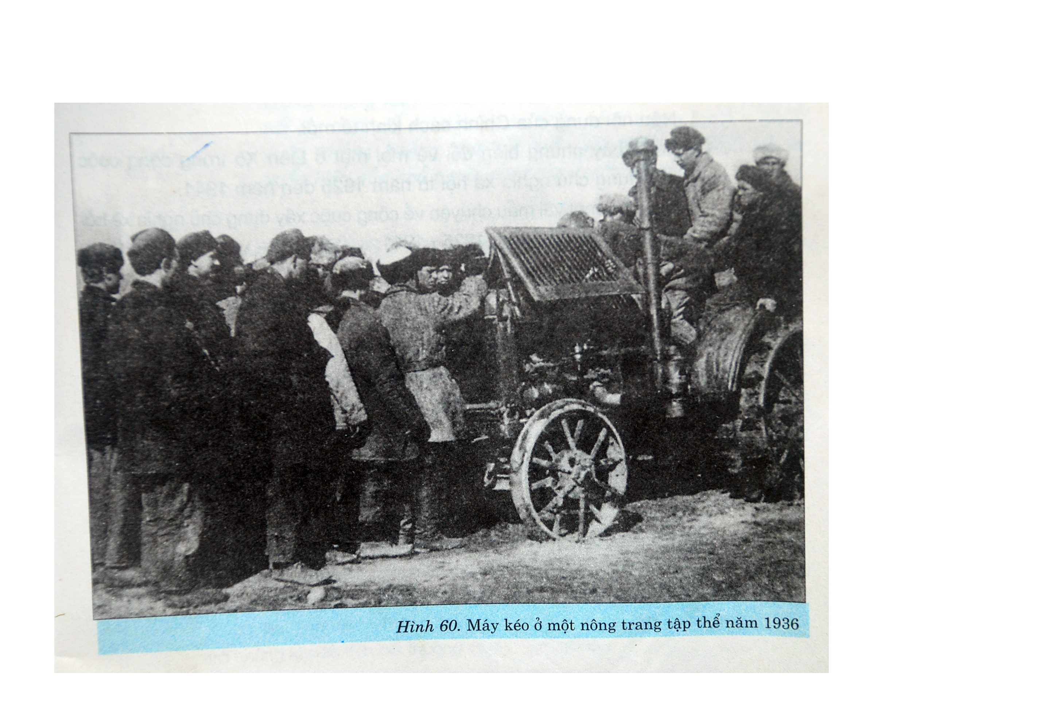
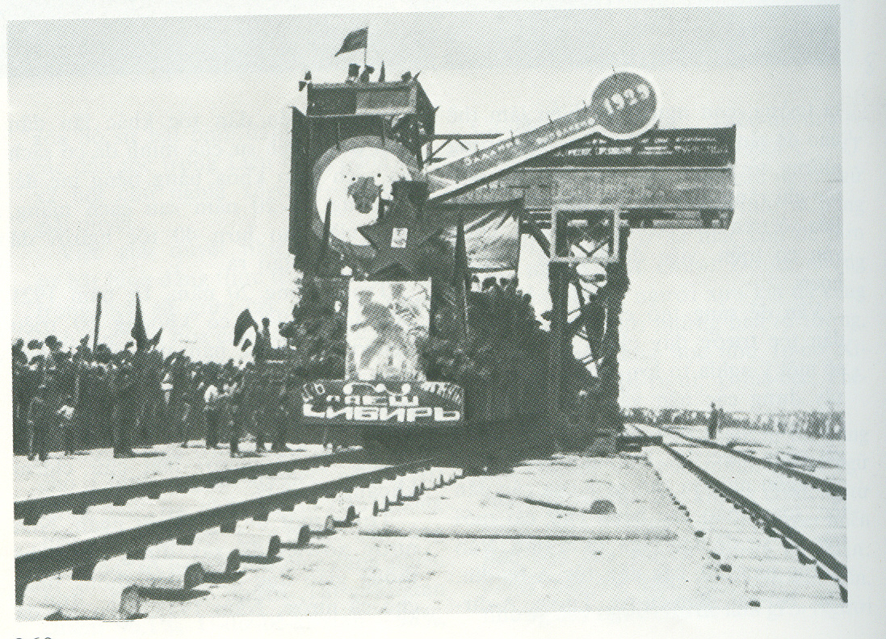
Tuyến đường sắt ở Nga 1923

Slide 21
Bài 16: LIÊN XÔ XÂY DỰNG CHỦ NGHĨA XÃ HỘI (1921 - 1941)
CHÍNH SÁCH KINH TẾ MỚI VÀ CÔNG CUỘC KHÔI
PHỤC KINH TẾ (1921-1925)
II. CÔNG CUỘC XÂY DỰNG CHỦ NGHĨA XÃ HỘI Ở LIÊN
XÔ (1925 – 1941)
1. Nhiệm vụ:
- Liên Xô thực hiện nhiệm vụ công nghiệp hóa XHCN => xây dựng cơ sở vật chất cho CNXH.

Slide 22
Bài 16: LIÊN XÔ XÂY DỰNG CHỦ NGHĨA XÃ HỘI (1921 - 1941)
I. CHÍNH SÁCH KINH TẾ MỚI VÀ CÔNG CUỘC KHÔI PHỤC KINH TẾ (1921-1925)
II. CÔNG CUỘC XÂY DỰNG CHỦ NGHĨA XÃ HỘI Ở LIÊN
XÔ (1925 – 1941
1. Nhiệm vụ:
Trong công cuộc xây dựng CNXH nhân dân Liên Xô thu được những thành tựu gì?
2. Thành tựu:
a. Về kinh tế
+ Công nghiệp: Sản lượng công nghiệp đứng đầu châu Âu, đứng thứ hai thế giới (sau Mĩ).
+ Nông nghiệp: Hoàn thành tập thể hoá nông nghiệp, cơ giới hoá, có quy mô sản xuất lớn.

Slide 23
Bài 16: LIÊN XÔ XÂY DỰNG CHỦ NGHĨA XÃ HỘI (1921 - 1941)
II. CÔNG CUỘC XÂY DỰNG CHỦ NGHĨA XÃ HỘI Ở LIÊN
XÔ (1925 – 1941
2. Thành tựu:
a. Về kinh tế
b. Văn hóa - giáo dục:
- Thanh toán nạn mù chữ, phát triển hệ thống giáo dục quốc dân, đạt nhiều thành tưụ rực rỡ về khoa học - kĩ thuật và văn hoá nghệ thuật.
c. Xã hội:
Các giai cấp bóc lột đã bị xoá bỏ.

Slide 24
LUYỆN TẬP

Slide 25







Nào mình cùng lên xe bus
TRẠM XE BUÝT
PLAY

Slide 26

Chính sách kinh tế mới được thực hiện trong điều kiện nào?
Hoà bình
RIGHT/ĐÚNG
WRONG/SAI

Slide 27


Chính sách kinh tế mới bắt đầu từ nghành nào?
Nông nghiệp
RIGHT/ĐÚNG
WRONG/SAI

Slide 28

Để xây dựng chủ nghĩa xã hội nhân dân Liên Xô phải ưu tiên thực hiện nhiệm vụ gì?
Ưu tiên phát triển công nghiệp nặng
RIGHT/ĐÚNG
WRONG/SAI

Slide 29


Nhiệm vụ trọng tâm nhất của Liên Xô trong công cuộc xây dựng xã hội chủ nghĩa
( 1925 – 1941 ) là gì?
Tiến hành công nghiệp hóa xã hội chủ nghĩa.
RIGHT/ĐÚNG
WRONG/SAI

Slide 30


Thành tựu lớn nhất của công cuộc xây dựng chủ nghĩa xã hội ở Liên Xô từ 1925 – 1941 là gì?
Trở thành cường quốc công nghiệp xã hội chủ nghĩa.
RIGHT/ĐÚNG
WRONG/SAI

Slide 31
VẬN DỤNG
Sau khi hoàn thành kế hoạch 5 năm lần 1 và lần 2, LX tiếp tục thực hiện kế hoạch 5 năm lần 3 nhưng đến năm 1941 Đức tấn công LX, nhân dân LX tạm gác công cuộc xây dựng kinh tế để tập trung tiến hành chiến tranh giữ nước vĩ đại.
Vì sao trong kế hoạch 5 năm lần thứ ba (1937-1942) nhân dân LX phải tạm ngừng công cuộc xây dựng đất nước?

Slide 32
BÀI TẬP
Câu 1: Đâu không phải là những chính sách Lê nin thực hiện để cứu vãn tình hình nước Nga sau cách mạng tháng Mười?
A. Chính sách tập thể hóa nông nghiệp. B. Chính sách Cộng sản thời chiến.
C. Chính sách kinh tế mới. D. Tăng cường bóc lột nhân dân lao động.
Câu 2: Tại sai Liên Xô ưu tiên phát triển công nghiệp năng?
A. Liên Xô giàu tài nguyên.
B. Để khai thác vùng Xibêri khắc nghiệt nhưng nhiều mỏ.
C. Là ngành mang lại nhiều lợi nhuận nhất trong nề kinh tế.
D. Thúc đẩy sự phát triển của công nghiệp nhẹ, nông nghiệp và củng cố quốc phòng.
Câu 3: Để cải tạo nền nông nghiệp, trong năm 1928 - 1929, Liên Xô đã thực hiện những biện pháp gì?
A. Tịch thu ruộng đất của địa chủ. B. Hạn chế kinh tế phú nông.
C. Chia ruộng đất cho nông dân. D. Phát triển tập thể hóa nông nghiệp.

Slide 33
DẶN DÒ
_ HỌC BÀI
_ LÀM BÀI TẬP
_ CHUẨN BỊ BÀI MỚI

